Slide 1
EMBnet/CNB
http://www.es.embnet.org/

Slide 2
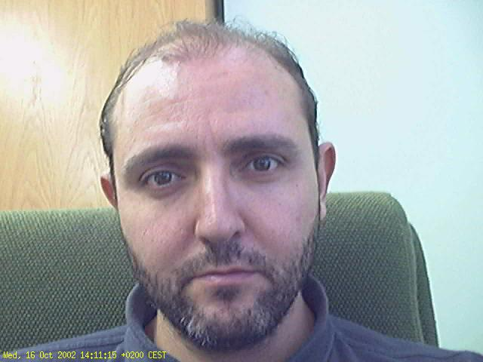
Bienvenidos a EMBnet/CNB
EMBnet/CNB proporciona un servicio de Bioinformática moderno y eficiente, en contínuo crecimiento y adaptación a las necesidades del usuario, atendiendo sus necesidades de formación, asesoría, cálculo científico y desarrollo.

Slide 3
Objetivos

Slide 4
EMBnet
Red Europea de Biología Molecular European Molecular Biology network
Tiene como objetivo promover el desarrollo de la Bioinformática
  Investigadores en Ciencias de la Vida
    Asesoría
    Formación, publicaciones
    Desarrollo
    Servicio de computación científica
  Investigadores en Bioinformática

Slide 5
Colaboración en EMBnet
41 Centros de Excelencia
  31 nodos nacionales
  10 nodos especializados
Colaboración en
  Conocimiento
  Cursos
  Desarrollo
  Servicios
AR AU AT BE BR CA CH CL CN CO CU DK ES FI FR DE GR HU IE IN IL IT MX NL NO PO PT RU SK SE UK ZA
EBI ETI EU Roche ICGEB Lion MIPS Pharmacia Sanger UMBER
EMBnet/CNB es miembro del Comité Científico de EMBnet

Slide 6
EMBnet/CNB
Servicio de Informática científica del CNB
Designado nodo nacional de EMBnet por la CICYT
Proporciona servicios a
  CNB y entidades asociadas
  Cualquier entidad a nivel nacional
    Académica y Comercial
Red Temática Nacional de Bioinformática
Liderazgo de iniciativas Grid en Europa y España

Slide 7
Infrastructura

Slide 8
Usuarios en Ciencias de la Vida
Hardware
SGI PowerChallenge (10 CPU, 768MB)
SGI PowerChallenge (16 CPU, 3GB)
IBM RS (2CPU, 2GB)
IBM RS (2CPU, 2GB)
~1TB de almacenamiento en disco
Varias estaciones de trabajo
Sistema de backup centralizado

Slide 9
Investigación Bioinformática en el CSIC (I3P)
Cluster COMPAQ HP200
  20 CPU, 48 GB
Cluster Linux IA32
  16 CPU, 16 GB RAM
SAN
  ~4 TB
Sistema de Backup
Oracle, LSF, GridSystems, desarrollo

Slide 10
Seguridad
EMBnet/CNB proporciona elementos para garantizar una seguridad absoluta con criptografía de máxima calidad:
  Conexión con EMBnet/CNB
    Túneles seguros con SSH, WWW seguro con TLS/SSL
  Almacenamiento de datos encriptados con CFS
  Autoridad de Certificación engarzada en EuroPKI
  Otras herramientas (PGP, GnuPG, etc...)
Nadie, ni siquiera el administrador del sistema puede acceder a los datos cifrados.

Slide 11
Software Ciencias de la Vida
http://www.es.embnet.org/Services/
  Bases de Datos
  Análisis de Secuencias
  Genómica y linkage
  Evolución
  Modelización molecular
  Docking & QSAR
  Cristalografía
  Química cuántica
Adaptado constantemente a la demanda

Slide 12
Técnicas

Slide 13
Bases de Datos
EMBnet/CNB proporciona acceso a más de 40 bases de datos de interés biológico
  EMBL, SwissProt, trEMBL, PDB, OMIM, ...
Las bases de datos se actualizan cada noche a partir de las copias maestras
Mirror oficial del EBI con acceso previo
Software genérico y especializado
  SRS, MySQL, Oracle
  Fasta, Blast, ACeDB, LIMS, etc...

Slide 14
Análisis de Secuencias
EMBOSS (interfaz comandos, Web, Java)
GCG (interfaz comandos, X, Web)
Staden (interfaz comandos, X)
PHD PredictProtein (mirror oficial)
y muchos más...
http://www.es.embnet.org/Services/production/SeqAnal.html

Slide 15
Genómica y Linkage
Staden, RepeatMasker, Phred, Phrap...
DB managers, LIMS
FastLink, MIM, LDB, PAP, ...
y muchos más...
http://www.es.embnet.org/Services/production/Genomics.html
http://www.es.embnet.org/Services/production/Linkage.html

Slide 16
Evolución
ClustalW, T-Coffee/Mocca
Jalview
PHYLIP (interfaz comandos y WWW)
PAUP (vía GCG)
Phylo-Win
y muchos más...
http://www.es.embnet.org/Services/production/Evolution.html

Slide 17
Modelización Molecular
Dinámica Molecular
  NAMD, TINKER, EGO, AMMP, B/Biomer,...
Predicción de estructura
  PHD PredictProtein, Modeller, Jackal, ...
Análisis de estructura
Docking & QSAR
  AutoDock, GRAMM, DOT, Cactvs,...
Química Cuántica y modelos MM/MD/QM
  GAMESS, MPQC, SIMOMM, Triton, MOPAC...
http://www.es.embnet.org/Services/production/MolMod.html

Slide 18
Resolución de estructuras
X-Mipp (desarrollado en casa)
CNS-Solve
Xtal
CCP4
Situs
MolRep
http://www.es.embnet.org/Services/production/Crystallography.html

Slide 19
Personal

Slide 20
Personal
EMBnet
  es un esfuerzo colaborativo de más de 150 profesionales en más de 30 países
EMBnet/CNB
  Cuenta con el respaldo de toda la organización de EMBnet
  José R. Valverde (Jefe de Servicio)
  Sonia de Diego (Sistemas)
  David García (I3P)

Slide 21
EMBnet/CNB
y las empresas

Slide 22
Relación con empresas
EMBnet coopera directamente con empresas de primera magnitud
  Lion Biosciences, Hoffman-La Roche, Pharmacia, etc...
EMBnet/CNB proporciona servicios a
  empresas asociadas al CNB
  empresas suscritas al servicio EMBnet/CNB
  todo el mundo mediante servicios de libre acceso
Colaboración en asesoría, formación y desarrollo tecnológico.

Slide 23
Cómo contactarnos
EMBnet/CNB
  José R. Valverde
    jrvalverde@es.embnet.org
    Tlf: +34 915854505 Fax: +34 915854506
CNB
  Dirección (Mariano Esteban)
EMBnet
  http://www.embnet.org/

Slide 24
Gracias por su atención

